Slide 1
Introduction à la gestion de projet

Slide 2
A votre avis :
Qu’est ce qu’un Projet ?

Slide 3
Définition de projet 1/2
“ Un projet correspond à un ensemble d’activités et d’actions menées par une équipe projet dans le but de répondre à un besoin dans une limite de temps et de budget alloué. “
Notes:
En management d’entreprise :

Slide 4
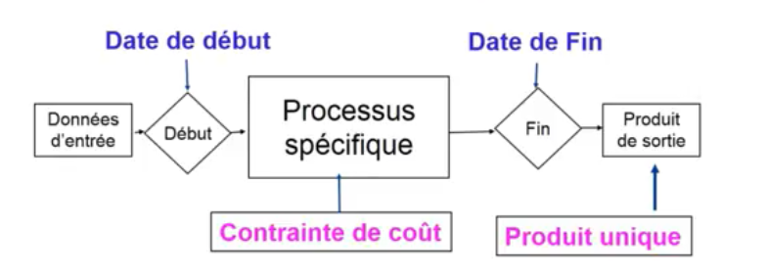
Définition d’un projet 2/2

Slide 5
Différence entre Projet et Processus 1 /2
Le fonctionnement en « mode projet » se distingue du fonctionnement en « mode processus » puisqu'une activité conduite en mode projet n'est généralement pas destinée à être répétée : son côté « inédit et unique » souligne la probabilité d'être confronté à un environnement incertain, du fait de l'absence plus ou moins grande d'expériences ou de pratiques antérieures.
Par ailleurs, un processus est destiné à durer et n'a pas, en général de date de fin prévue.

Slide 6
Différence entre Projet et Processus 2 / 2
Projet | Processus
Milieu inconnu : Innovant impliquant une organisation temporaire | Milieu connu : Maîtrisé
Processus “unique” | Processus répetitifs
Incertitude forte : Degrés de liberté, non contrôle de certains éléments | Peu d’incertitude : Maîtrise et contrôle des éléments
Cash-flow négatif : Un investissement est nécessaire pour dégager du ROI | Cash-Flow positif : Dégage déjà des bénéfices
Améliore les process, ou augmente le nombre d’activité de l’entreprise | Maintient les activités et la pérennité de l’entreprise

Slide 7
Projet ou processus ?
Description | Type
Réceptionner des camions de nourriture pour une cantine
Créer le site web de la mairie de Clermont-Ferrand
Création d’un espace click and collect à la suite des restrictions sanitaires
Accueillir les clients et les faire régler à la caisse d’un Magasin
Processus
Projet
Projet
Processus
Notes:
Processus / Projet / Projet / Processus

Slide 8




Les différentes phases d’un projet

Slide 9
Les différentes phases d’un projet : Requirements
La première étape du développement de projet est d’identifier les exigences ( aussi appelées Requirements ).
Cela prend en compte les tâches ou conditions nécessaires à la création d’un nouveau produit ou d’un produit amélioré. Attention, il faut parfois prendre en compte les intérêts divergents des Parties prenantes et des Utilisateurs.
Dans un projet classique, cette phase se termine lorsque tous les besoins ont été récoltés.

Slide 10
Les différentes phases d’un projet : Design
Le but de la deuxième phase, nommée Design est d’identifier et de designer une architecture qui a le plus de chance de répondre aux requirements.
L’architecture est souvent définie en utilisant des diagrams divers ( UML, MCD, … ) qui définissent l’infrastructure technique, mais aussi les entités liées au Business et leurs Relations.
Cette phase se termine lorsque les Designers sont satisfaits de l’architecture proposée.

Slide 11
Les différentes phases d’un projet : Development
Durant la troisième phase ( Development ), le code est produit , dans un environnement propre à la culture de l’équipe et des compétences des individus.
Dans les projets importants, les tâches sont structurées et distribuées à des équipes différentes. Dans un projet de plus petite envergure, les tâches sont réparties entre les individus.
La phase se termine lorsque les Objectifs ou Dates butoires sont atteintes.

Slide 12
Les différentes phases d’un projet : Testing, delivery, and feedback
Enfin, le Produit est testé lors de la quatrième phase. Dans les projets de large envergure, les tests sont formalisés ( et parfois automatisés ).
Le client est engagé dans la phase de testing et dans le cycle de feedback une fois que l’équipe de développement est convaincu que le projet répond aux attentes.
NB. Dans un soucis de simplicité, les trois phases ont été regroupées dans une même phase appelée Verification.

Slide 13
La gestion de Projet

Slide 14
A votre avis :
Qu’est-ce que la Gestion de Projet ?

Slide 15
La gestion de projet
La gestion de projet est classiquement définie comme un ensemble d’outils, de techniques et de méthodes qui permettent au chef de projet et à son équipe de conduire, coordonner et harmoniser les différentes tâches nécessaires au bon déroulement du projet.
La gestion de projet a également pour but d’optimiser le projet en terme de performances techniques, de qualité, de contrôle des coûts et de maîtrise des délais.

Slide 16
L’importance de la gestion de projet
Les membres de l’équipe pourront être correctement guidés, comprendront leurs responsabilités et les résultats que l’on attend d’eux, et seront toujours soucieux de respecter le calendrier afin d’achever le projet à temps et dans le budget alloué.
En résumé, une bonne gestion de projet fournit à la fois:
Une plus grande probabilité d’obtenir un résultat souhaité,
Une amélioration de l’efficacité du groupe de travail à satisfaire les différents besoins des parties prenantes du projet,
Une meilleure utilisation des ressources
Une réduction des risques

Slide 17
A votre avis :
Quels sont les critères à respecter pour tout projet ?

Slide 18
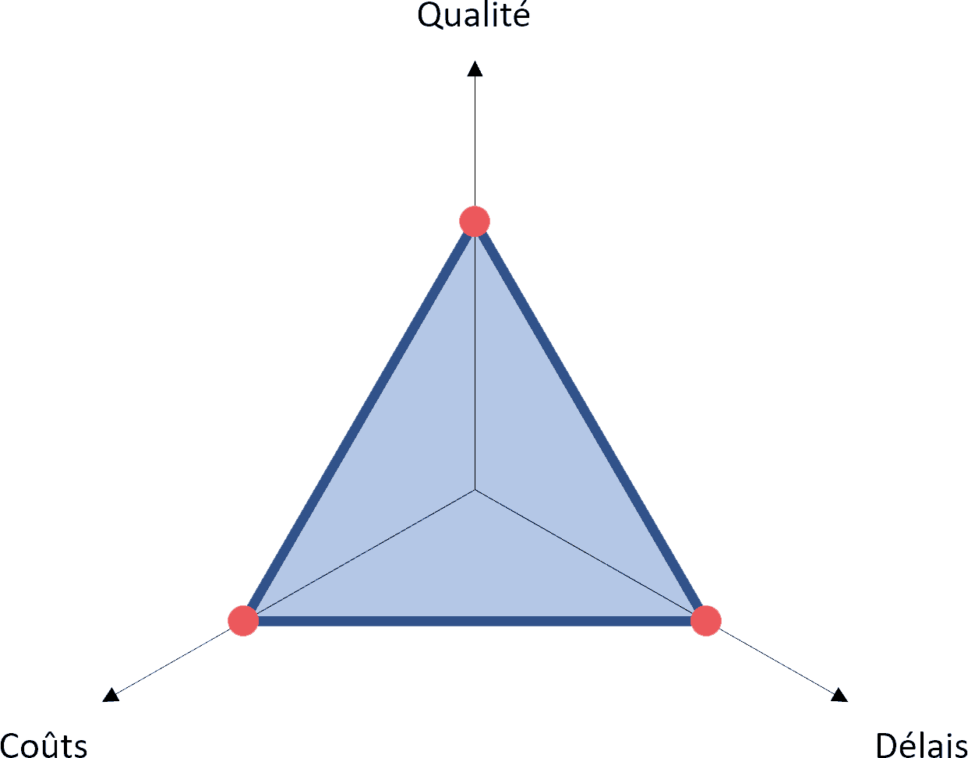
Le Triangle d’Or des projets
Le triangle d’Or caractérise les trois paramètres fondamentaux d’un projet. La réussite d’un projet passe par la satisfaction des trois critères suivants :
Qualité
Couts
Délais

Slide 19
Le Triangle d’Or des projets
Qualité : Ce paramètre représente le respect des normes internes / externes de qualité. Négliger le travail préparatoire relatif à ce paramètre entraînera irrémédiablement des retards et des surcoûts. ( c.f. dette technique )
Coût : Ce paramètre représente l’objectif économique du projet, en terme de dépense ou de recette. Il caractérise la réussite ou l'échec économique du projet.
Délais : Ce paramètre représente le respect de la date de livraison du projet. Ne pas le respecter peut entraîner des pénalités de retard.

Slide 20
Les composants de la gestion de Projet
La gestion de projet au sens large, peut englober les domaines suivants :
Définition de l’existence du projet : “Pourquoi avons-nous besoin de ce projet ? “
Préparation d’une analyse de rentabilité pour justifier un Investissement ( ROI )
Définition des limites ( délais et coûts ), et définition des exigences en estimant les ressources et délais
Elaboration et mise en oeuvre du plan de gestion de projet
Evaluation des risques
Gestion du Budget
Etc..
Visualisation de l’avancement →

Slide 21
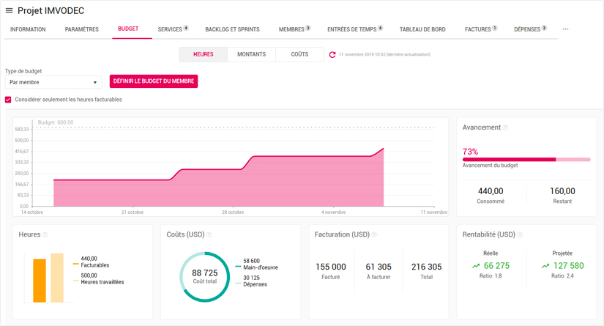
Exemple de tableau de bord

Slide 22
Avez-vous des questions ?

Slide 23
Les deux grands modèles de gestion de projet
Les méthodes prédictives et les méthodes agiles

Slide 24
Les méthodes Prédictives

Slide 25
Les méthodes prédictives
Ces méthodes ancestrales se concentrent sur la planification en détail des actions futurs et sur l’établissement d’un plan complet:
Les tâches sont donc identifiées, puis estimées précisément et enfin elles sont planifiés parfaitement ( en théorie ). L’ETA ( Estimated Time of Arrival ) semble donc très précis.
L’équipe pourra très précisément savoir à quelle tâche chaque membre est associé durant toute la durée du projet
Exemple : ViaMichelin ou GPS TomTom

Slide 26
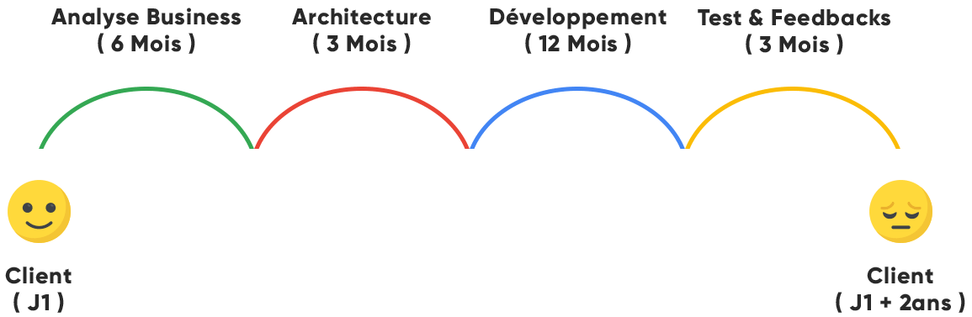
Implémentation prédictive des phases
Facile à organiser
MAIS difficile à suivre + résultats faibles
→ Le problème

Slide 27


Slide 28

Implémentation prédictive des phases
( + ) Plan complet et prévu dès le début
( + ) Permet de définir clairement les étapes et les optimiser à la base
( - ) Plus ou moins obsolète au premier obstacle
Notes:
Avant : Carte
Maintenant : GPS qui refresh à chaque changement sur la route

Slide 29
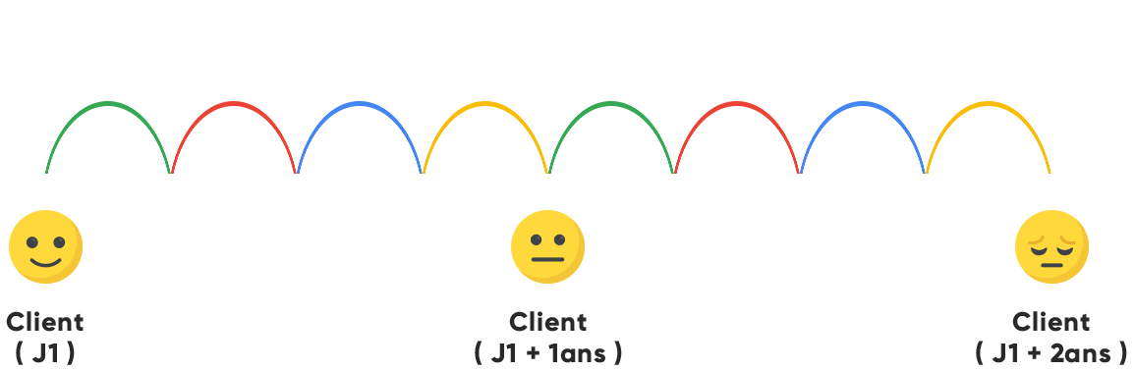
Implémentation prédictive avec Iterations
Facile à organiser
MAIS difficile à suivre + résultats meilleurs
Notes:
Au vu des soucis des prédictive, on a essayé de créer des itérations

Slide 30
Les méthodes Agiles

Slide 31
Les méthodes agiles
Les méthodes agiles ont pour but principal de permettre une adaptation plus rapide et faciliter les changements.
Contrairement aux méthodes de gestion de projet dites predictives, les méthodes agiles n’auront pas pour but de planifier parfaitement l’ensemble du projet au début de ce dernier.
Une équipe agile ne pourra en effet pas définir avec certitude ce qui sera fait le mois prochain, mais pourra estimer quels ensembles de fonctionnalités seront intégrées au cour du prochain mois.

Slide 32
Les méthodes agiles
Les méthodes agiles se concentrent sur la planification des tâches les plus proches dans le temps et se base sur des équipes auto-organisées afin de créer des produits adaptés aux changements.

Slide 33
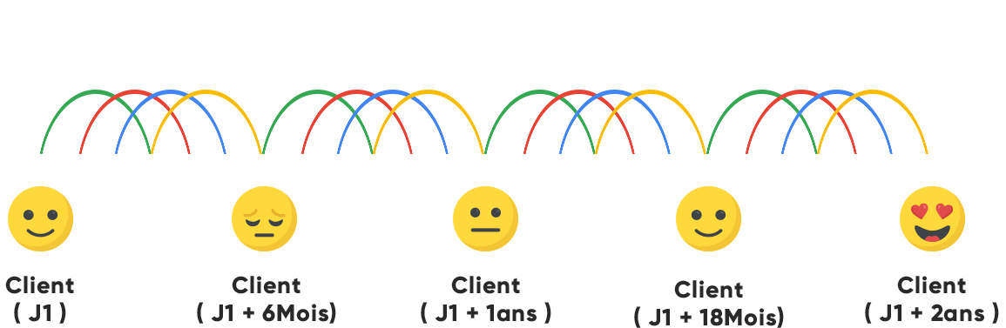
Implémentation agile des phases
Difficile à organiser
MAIS “facile” à suivre + efficacité optimale
Notes:
Plus facile à suivre car le plan est plus court termiste et les priorités sont ré-évaluées

Slide 34

Implémentation agile des phases
( + ) Adaptation du parcours en fonction des obstacles et changements de direction
( - ) Demande une haute technologie ( ici, une organisation aboutie)
Notes:
Avant : Carte
Maintenant : GPS qui refresh à chaque changement sur la route

Slide 35
En bref
Prédictives | Agiles
Méthode “classiques” Vision d’ensemble du projet Suivi d’un plan Peu de retours clients Planification et documentation exhaustive Facile à organiser Dur à suivre | Méthodes plus récentes Plan beaucoup plus court terme Plan de plus en plus flou Nombreux retours clients Plan et documentation moins exhaustive Plus difficile à organiser Facile à suivre

